Slide 1

LỚP 1C KÍNH CHÀO QUÝ THẦYCÔ
GV:Nguyễn Thị Tùng
Tiếng Việt

Slide 2

Khởi động
Notes:
HS thảo luận nhóm và sắp xếp trình tự câu chuyện

Slide 3

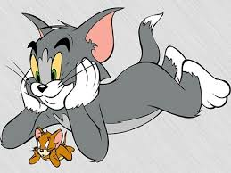


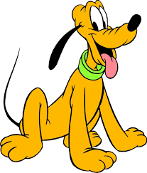

Thứ sáu ngày 1 tháng 12 năm 2023
Tiếng Việt
Chủ đề: Thăm Quê
Về thăm quê
quan tâm
chim sáo
lom khom
Ba đưa bé về thăm quê nội.
chùm khế

Slide 4
Thứ Sáu ngày 1 tháng 12 năm 2023
Môn: Tiếng Việt
Chủ đề 13 : Thăm quê
Bài : Thực hành

Slide 5
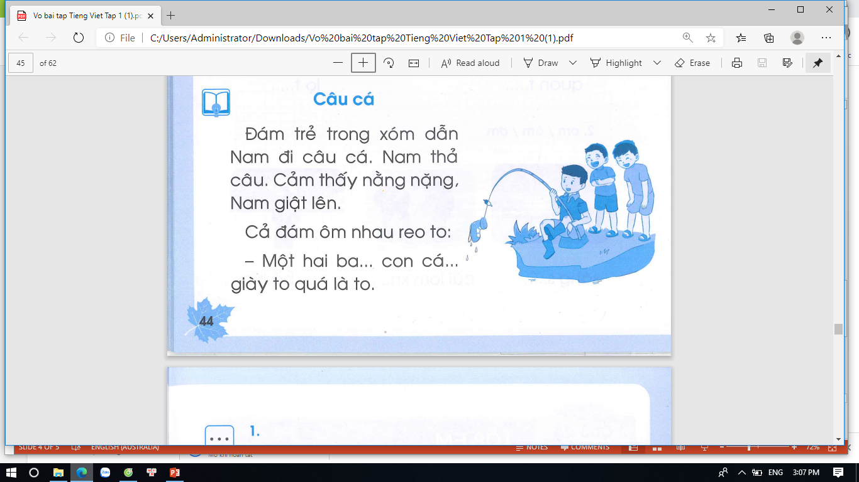
1
2
3
4
5

Slide 6
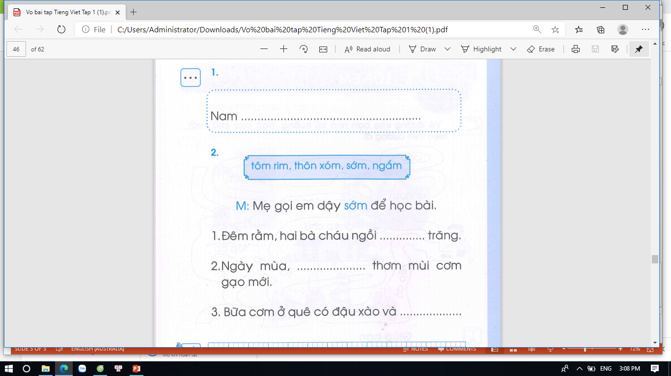
đi câu cá
v………..
ngắm
thôn xóm
tôm rim

Slide 7
Thứ Sáu ngày 1 tháng 12 năm 2023
Môn: Tiếng Việt
Chủ đề 13 : Thăm quê
Bài : Thực hành
Thư giãn

Slide 8
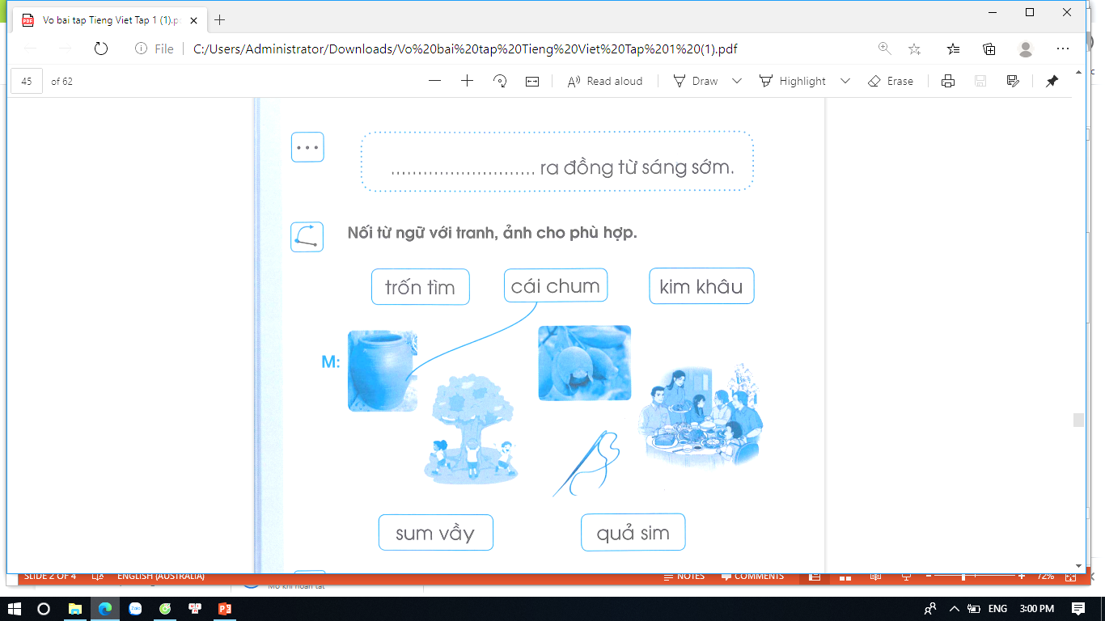
Bà và mẹ

Slide 9
Thứ Sáu ngày 1 tháng 12 năm 2023
Môn: Tiếng Việt
Chủ đề 13 : Thăm quê
Bài : Thực hành
Vận dụng

Slide 10
Trò chơi:
“Tìm tiếng chứa vần đã học”
im:
chim , kim, tim ,…
âm:
tấm , cấm, thấm,…
ôm:
tôm, chôm, hôm,...

Slide 11
Chào tạm biệt các em
Notes:
HS thảo luận nhóm và sắp xếp trình tự câu chuyện

